Slide 1


UBND QUẬN LONG BIÊN
TRƯỜNG MẦM NON GIANG BIÊN
PHÁT TRIỂN NHẬN THỨC
Đề tài : Khám phá các giác quan của bé
LỚP MGN B3

Slide 2
Bài hát:
Năm ngón tay ngoan

Slide 3
Ô cửa bí mật

Slide 4

1
2
3
4
5

Slide 5
Bộ phận nào dùng để nghe?

Slide 6
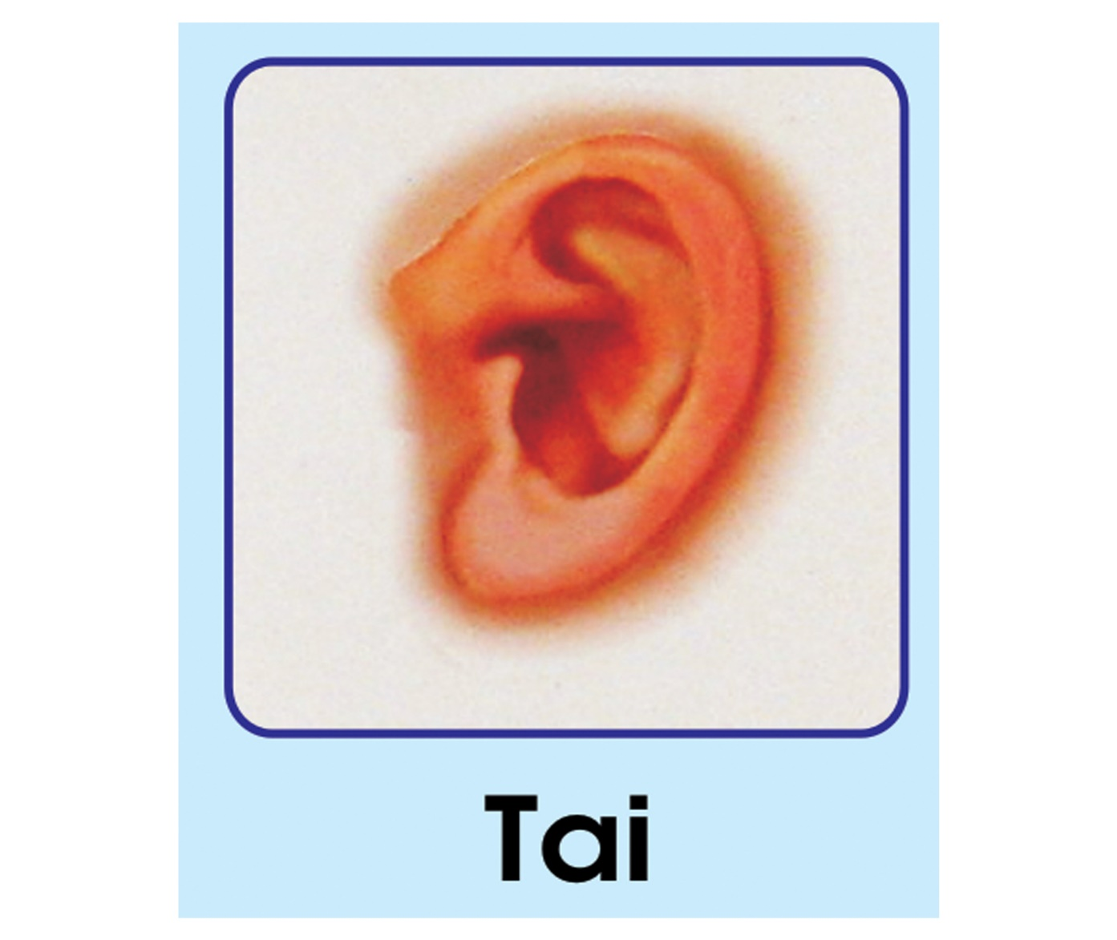
Thính giác

Slide 7
*
*
Bộ phận nào
giúp ta nhìn thấy được
mọi vật xung quanh

Slide 8




Thị giác

Slide 9
Đây là bộ phận gì?
Nó có chức năng
như thế nào?

Slide 10
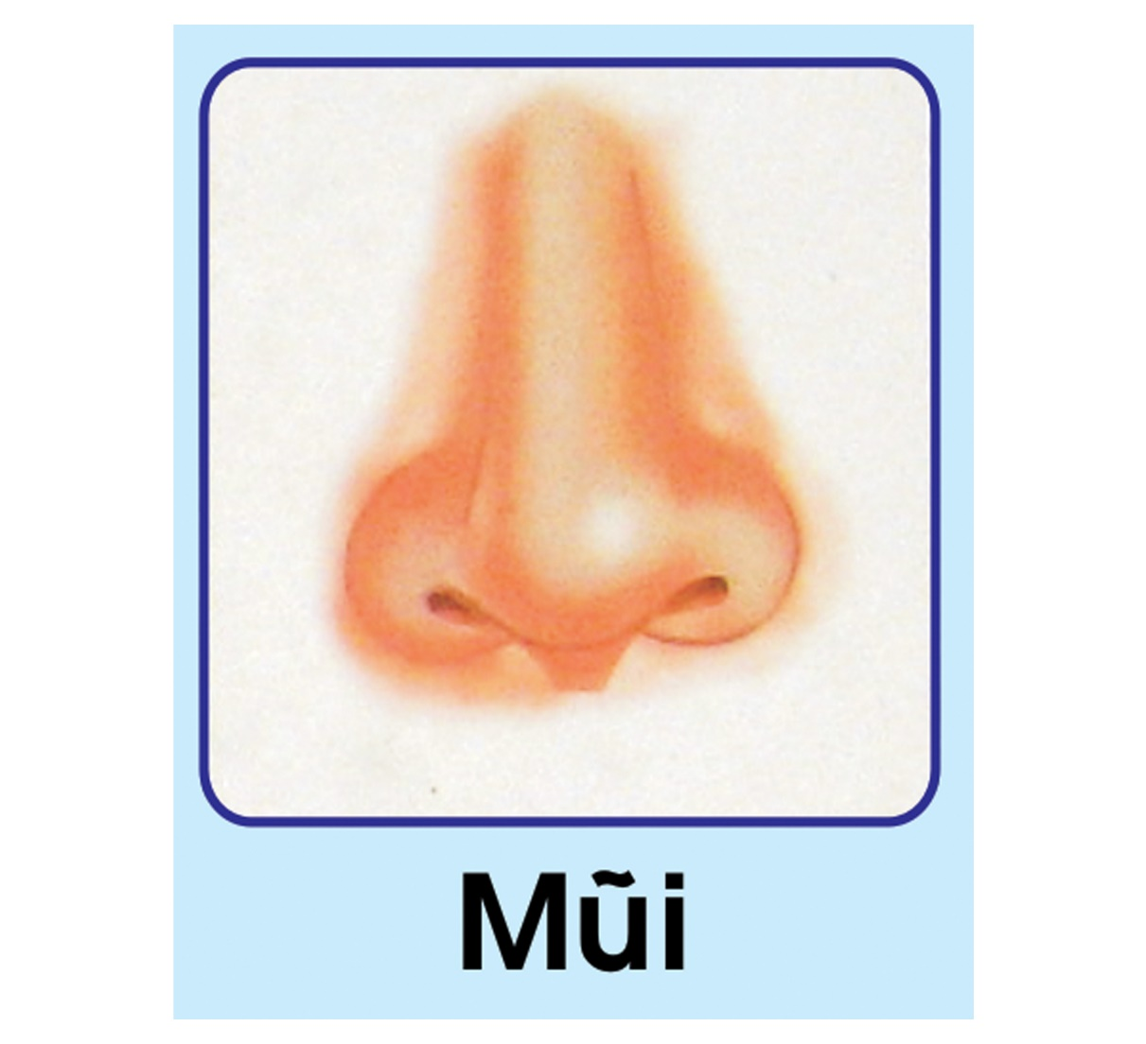




*
*
Khứu giác

Slide 11
*
*
Bộ phận nào
cho chúng ta biết được vị?

Slide 12


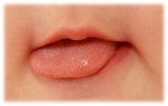

Lưỡi
Vị giác

Slide 13
Để thực hiện được
các công việc này,
chúng ta nhờ vào
cơ quan nào?

Slide 14
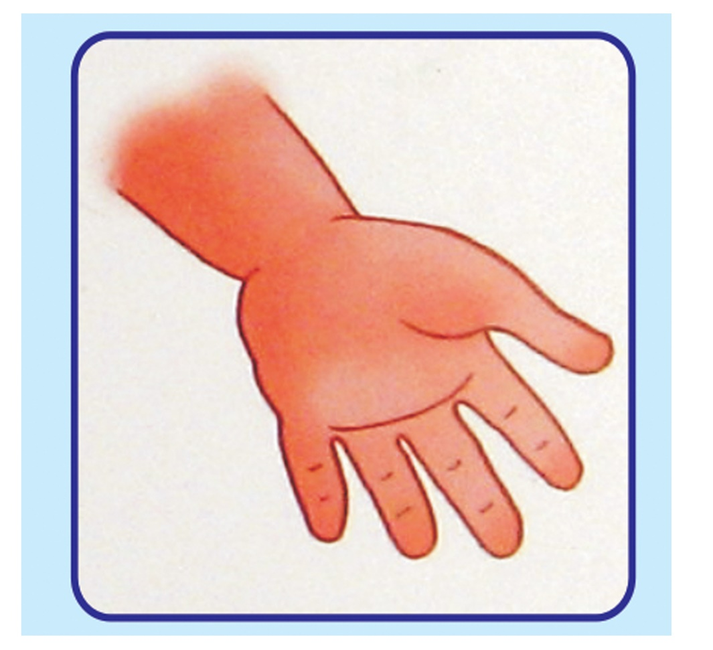




*
*
Tay
Xúc giác

Slide 15

Giáo dục

Slide 16
Trò chơi 1:
NHANH TAY NHANH MẮT

Slide 17
Trò chơi 2:
Vẽ chân dung bản thân

Slide 18
Tạm biệt các bé

